Slide 1
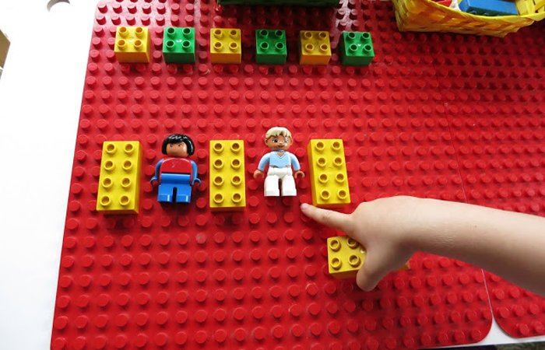
PATRONES MATEMÁTICOS

Slide 2

Estimados apoderados y niños (as):
Durante esta semana continuaremos con el aprendizaje de patrones matemáticos, es por esto que te invito a ubicarte junto a tu hijo (a) en un lugar tranquilo para comenzar la expericia de hoy.

Slide 3


Paso 1: El adulto le comenzará realizando preguntas a su hijo (a) sobre la actividad anterior de matemáticas.
Por ejemplo: ¿Recuerdas que son los patrones?, ¿Qué patrones trabajamos?, ¿Qué actividades hicimos?.

Slide 4
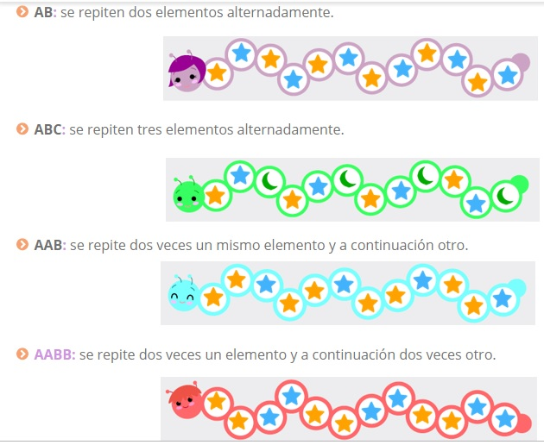
Paso 2: El adulto le comentará al niño (a) que hoy aprenderán a trabajar con el patron ABC.

Slide 5
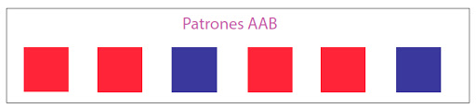

Ejemplo: del patron AAB con figuras y colores.

Slide 6

CREA UN PATRON (AAB) CON ESTOS OBJETOS.
A | A | B | A | A | B
A
A
A
A
B
B

Slide 7
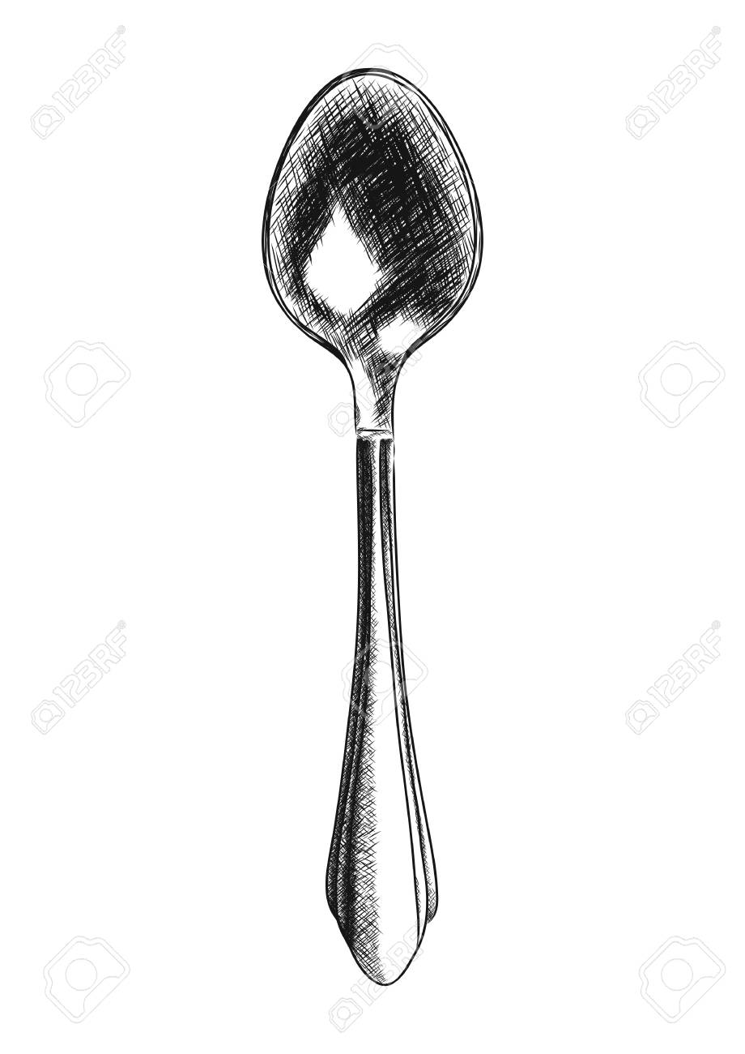
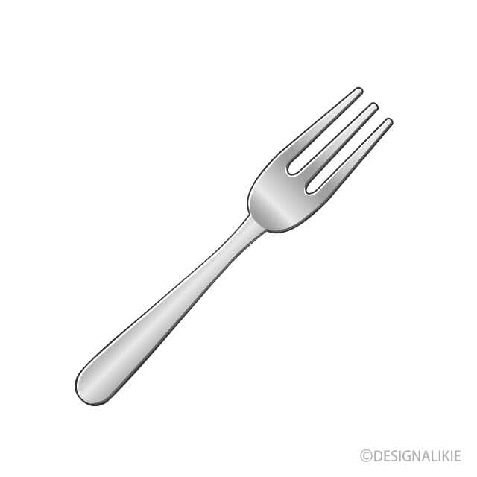
Paso 3: Es tiempo de practicar con objetos de la casa.
- Crea un patron AAB con los siguientes materiales
Materiales: 6 cucharas, 3 tenedores.

Slide 8


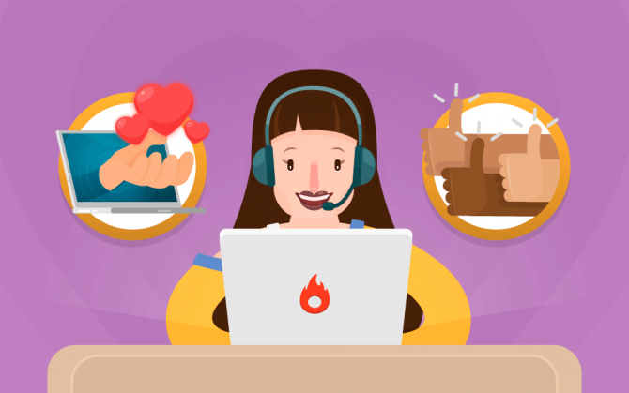

Slide 9
ENLACES DE YOUTUBE DE PATRONES
https://www.youtube.com/watch?v=-uMLGL9k8is
https://www.youtube.com/watch?v=-SxF9TZG5_w

